Slide 1
Un equipo de ingeniería hecho de agentes
SI7016 · NLP APLICADO · EAFIT 2026-2
Integración
Mecánica
Electrónica
Software
Mantenimiento
Sistema multiagente que apoya el diseño conceptual de sistemas mecatrónicos bajo la norma VDI 2206
Cliente
[Andres Arteaga
Franco Garces
Notes:
Apertura (20 s). Presentamos un sistema multiagente que hace el trabajo de una junta de diseño: seis agentes, cada uno con el rol de una disciplina de ingeniería, revisan un proyecto mecatrónico y entregan el expediente conceptual completo según la norma VDI 2206. A la derecha están los seis roles que van a ver a lo largo de la presentación.

Slide 2
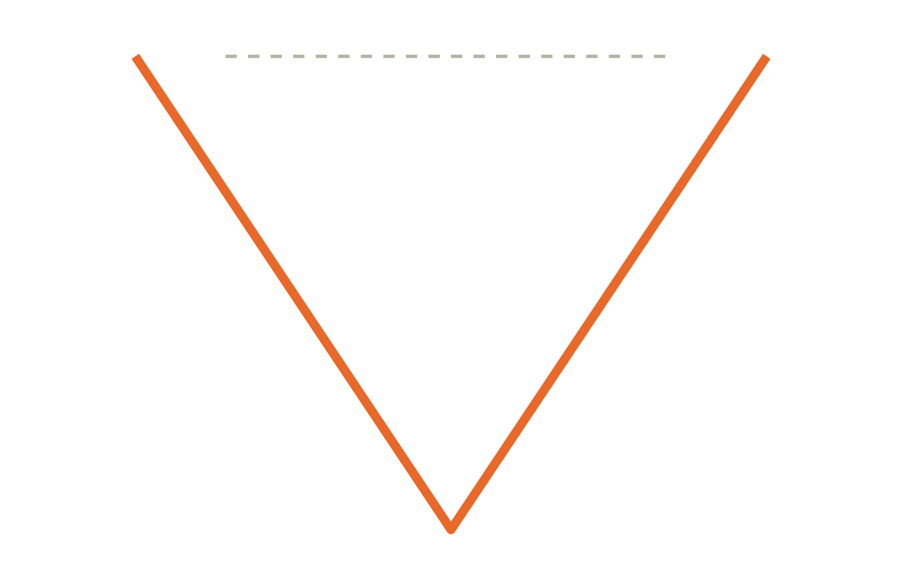
Diseñar sistemas mecatrónicos es difícil
01 · EL PROBLEMA
Requisitos
Validación
Disciplinas en silos
Cada área decide por separado; los choques entre subsistemas aparecen tarde.
Modelo en V
Conocimiento disperso
Diseño del sistema
Integración
Manuales, catálogos, normas y precios viven en fuentes distintas.
Documentación exigente
Mecánica · Electrónica · Software
Cada proyecto pide requisitos, arquitectura, BOM, análisis RAMS y validación.
Aplica a robots, efectores finales, nodos IoT, máquinas especiales y AGV: cualquier producto que combine mecánica, electrónica y software.
Notes:
El problema (1 min). Un sistema mecatrónico mezcla mecánica, electrónica y software, y además tiene que ser mantenible y cumplir lo que pide el cliente. La norma VDI 2206 ordena ese trabajo con el modelo en V: se baja de los requisitos al diseño de cada dominio y se sube integrando y validando. En la práctica hay tres dificultades: las disciplinas trabajan en silos y los conflictos aparecen tarde; el conocimiento técnico está regado en manuales, catálogos y normas; y la documentación que exige la norma es pesada. Esto no es exclusivo de un gripper: pasa igual con un nodo IoT, una máquina especial o un AGV.

Slide 3

Una junta de diseño hecha de agentes
02 · NUESTRA SOLUCIÓN
ENTRADA
Formulario + adjuntos
7 TAREAS
SALIDA
6 informes + dossier VDI 2206
01
02
03
04
05
06
07
Integración
Mecánica
Electrónica
Software
RAMS
Cliente
Integración
Matriz de requisitos
Concepto y BOM
Hardware y BOM
Arquitectura sin código
Mantenimiento y diagnóstico
Auditoría y cambios (ECR)
Dossier consolidado
Las disciplinas se escuchan
Un cliente exigente adentro
Sirve para cualquier sistema
Cada agente lee lo que decidieron los anteriores: la electrónica parte del concepto mecánico.
El agente Cliente audita costo y requisitos, y emite solicitudes de cambio.
Roles y tareas no dependen del caso: gripper, nodo IoT, máquina especial.
Notes:
La solución (1 min). Construimos una junta de diseño virtual. El usuario llena un formulario web con el tipo de sistema, el alcance, los requisitos y el costo objetivo, y puede adjuntar documentos. Con eso, seis agentes ejecutan siete tareas en orden, igual que una revisión de diseño real: Integración arma la matriz de requisitos, luego Mecánica, Electrónica, Software y RAMS proponen su subsistema, el Cliente audita y pide cambios, e Integración consolida el dossier final. Lo innovador: los agentes se pasan el trabajo entre sí, hay un agente que actúa como cliente crítico, y nada está amarrado a un producto específico. Esto responde a la línea de innovación de sistemas multiagente y comunicación inter-agente que pide el enunciado.

Slide 4




Cada técnica del curso tiene su lugar
03 · CÓMO FUNCIONA
Streamlit
CrewAI Flow
Crew secuencial
Markdown + Mermaid
Interfaz web
Orquestación
6 agentes
Dossier
LO QUE USAN LOS AGENTES MIENTRAS TRABAJAN
RAG agentic
MCP
LLM
Guardrails
ChromaDB · ONNX
Servidor Tavily
Google Gemini
Validación automática
El agente decide cuándo consultar 6 manuales técnicos: robot, PLC, armario eléctrico y soldadura.
Mecánica y Electrónica buscan componentes reales en la web y citan la URL en el BOM.
9 modelos en cadena: si uno agota su cuota, sigue el siguiente sin repetir tareas.
Revisan cada informe: completo, diagramas cerrados y fuentes citadas. Si falla, se reescribe.
Notes:
Arquitectura (1 min 30 s). Arriba, el camino principal: la interfaz en Streamlit genera el contexto, un Flow de CrewAI lo carga y lanza el crew de seis agentes, y la salida son informes en Markdown con diagramas Mermaid. Abajo, lo que cubre la calidad técnica: (1) RAG agentic: los agentes de Mecánica, Electrónica, Software y RAMS tienen una herramienta de búsqueda sobre 6 manuales del robot CRP; el agente decide cuándo usarla; los embeddings se calculan en local con ONNX y se guardan en ChromaDB, y el índice solo se reconstruye si cambian los documentos. (2) MCP: conectamos el servidor MCP remoto de Tavily para que Mecánica y Electrónica busquen componentes y precios reales; cada búsqueda queda registrada y hay un tope de 4 por tarea para no gastar créditos. (3) LLM: Gemini, con una cadena de 9 modelos de respaldo ante el error 429 de cuota. (4) Guardrails: cada informe debe terminar con una marca de fin, cerrar sus diagramas y, en los BOM, citar las URL que devolvió la búsqueda; si no cumple, el agente lo reescribe hasta dos veces.

Slide 5

Demo: gripper de vacío, de punta a punta
04 · RESULTADO
Requisito | Meta | Propuesta de los agentes
Masa del gripper | ≤ 6 kg | 3,22 kg
Costo de materiales | ≤ 4.500 USD | 1.955 USD (−56 %)
Sujeción segura | FS ≥ 2 a 5 m/s² | 8 ventosas de fuelle
Corte de energía | La pieza no cae | Válvulas biestables
Pieza presente | Sensado | Vacuóstatos SMC ZSE30AF
LO QUE ENTRA
Gripper de ventosas para un robot de 6 ejes que mueve láminas de acero de hasta 8 kg, con 24 V DC, aire a 6 bar y un tope de 4.500 USD.
LO QUE SALE
6 informes + dossier en Markdown
BOM con productos reales y su URL
Diagramas Mermaid en la interfaz
Descarga de cada informe
Dictamen del agente Cliente: aprobado con observaciones y 2 solicitudes de cambio (tornillos imperdibles, manómetro visual).
Notes:
Resultado (1 min 30 s, aquí va la demo en vivo). Entramos al formulario con este caso: un gripper de ventosas para un robot de 6 ejes que mueve láminas de acero de hasta 8 kg, con 24 V, aire a 6 bar y un presupuesto de 4.500 USD. Al ejecutar, la interfaz muestra el log de los agentes en vivo y al final cada informe en una pestaña, con diagramas Mermaid y botón de descarga. La tabla resume la matriz de cumplimiento que armó el sistema: 3,22 kg contra un límite de 6, un BOM de 1.955 USD contra 4.500, válvulas biestables para que la pieza no caiga si se va la energía y vacuóstatos para detectar la pieza. Los componentes del BOM salen de búsquedas web reales (por ejemplo ventosas Piab y eyectores SMC) con su URL. El agente Cliente aprobó con observaciones y pidió dos cambios, como haría un cliente real. Aclaración honesta: son valores de diseño conceptual propuestos por los agentes, no mediciones físicas.

Slide 6
Cada corrida queda auditada
05 · EVALUACIÓN
27/28
4
16
≤ 4
informes aprobados por el guardrail en 4 corridas completas
reintentos automáticos activados; 2 se corrigieron solos
corridas archivadas para comparar versiones
búsquedas web por tarea, cada una registrada con su URL
Qué medimos en cada informe
Lo que aprendimos
Completo y con diagramas cerrados
Uso real de la búsqueda web (MCP)
URL de la búsqueda citadas en el BOM
Requisitos y costo frente a la meta (agente Cliente)
En 1 de 4 corridas, Electrónica no usó la búsqueda ni tras 2 reintentos: el guardrail lo detectó y lo dejó registrado.
Algunas búsquedas devuelven 0 resultados; el tope evita que el agente se quede buscando sin escribir.
Notes:
Evaluación (1 min). No nos quedamos en “funciona”: cada corrida deja evidencia en dos registros, uno del guardrail y otro del MCP. En 4 corridas completas del flujo se generaron 28 informes y 27 pasaron todas las validaciones. El guardrail activó 4 reintentos: en una corrida los dos BOM no citaban las URL de la búsqueda y ambos se corrigieron solos; en otra, el agente de Electrónica no usó la búsqueda ni después de dos reintentos, y el sistema lo aceptó pero lo dejó marcado. Archivamos 16 corridas para comparar versiones del diseño. Lo que medimos: completitud, uso real de herramientas, citación de fuentes y cumplimiento de requisitos y costo, que audita el agente Cliente. Lo que falta, y lo decimos en la siguiente diapositiva: pruebas con usuarios reales.

Slide 7
Lo que hicimos frente a la rúbrica
06 · BALANCE
Criterio | Peso | Qué entregamos | Estado
Originalidad e innovación | 15 % | Junta de diseño VDI 2206 con 6 agentes; el Cliente pide ECR | Cubierto
Calidad técnica | 25 % | LLM + RAG agentic + embeddings + MCP + guardrails | Cubierto
Uso de tecnologías | 15 % | CrewAI Flows, Gemini, ChromaDB, Tavily MCP, Streamlit | Cubierto
Funcionalidad | 20 % | Interfaz web completa: formulario, adjuntos, log e informes | Cubierto
Evaluación y validación | 10 % | Guardrails y registros del MCP en 4 corridas auditadas | Cubierto
Presentación final | 10 % | Este deck + demo en vivo con la interfaz | Hoy
Informe escrito | 5 % | README técnico: arquitectura, configuración y uso | Listo
Notes:
Cierre (1 min). Esta tabla es el resumen para el jurado: por cada criterio, qué entregamos. Originalidad: una junta de diseño completa con un agente cliente que pide cambios. Calidad técnica y tecnologías: LLM, RAG agentic con embeddings locales, MCP y guardrails, sobre CrewAI, Gemini, ChromaDB, Tavily y Streamlit. Funcionalidad: la interfaz corre el flujo completo. Evaluación: cada corrida queda auditada por el guardrail y por el registro del MCP. El informe escrito es el README técnico del repositorio, con arquitectura, configuración y uso.

Slide 8
07 · FUTURO
Siguiente paso: inferencia local en Apolo
Ya corremos el crew completo con un modelo abierto en el clúster Apolo de EAFIT, sin depender de una API externa.
HOY · API DE GEMINI
APOLO · OLLAMA
57
tokens por segundo generando en Apolo
Nube con cuota
Modelo abierto en casa
~20 solicitudes por día y por modelo
El contexto del cliente sale de EAFIT
Caídas por saturación y por cuota
Qwen 3.8 de 27B (q4_K_M)
Sin cuota ni costo por solicitud
Los datos se quedan en EAFIT
131k
tokens de contexto por solicitud
01 · YA FUNCIONA
02 · SIGUIENTE
03 · DESPUÉS
El crew completo corre en Apolo con Ollama (rama main)
Llevar RAG, MCP e interfaz web al modelo local
Afinar un modelo abierto con los dossiers aprobados y las ECR
Notes:
Futuro (1 min). Hoy dependemos de la API gratuita de Gemini: unas 20 solicitudes por día y por modelo, el contexto del cliente sale de la universidad y hay caídas por saturación o cuota. En paralelo ya corremos el crew completo en Apolo, el clúster de EAFIT, con Ollama y un modelo abierto: Qwen 3.8 de 27 mil millones de parámetros, cuantizado a 4 bits, con 131 mil tokens de contexto y unos 57 tokens por segundo. Eso elimina la cuota y deja los datos del proyecto en casa. El siguiente paso es llevar a ese modelo local el RAG, el MCP y la interfaz web, y después afinar un modelo abierto con los dossiers que el agente Cliente aprueba y con sus solicitudes de cambio.

Slide 9
Gracias. ¿Preguntas?
08 · CIERRE
Integración
Mecánica
Electrónica
Software
Mantenimiento
Seis agentes, siete tareas y un dossier VDI 2206 completo, con RAG, MCP y guardrails
Cliente
Andres Arteaga · Franco Garces
github.com/AAV-99/VDI
Notes:
Cierre (20 s). Eso es VDI 2206 Multiagente: seis agentes, siete tareas y un dossier completo, con RAG sobre manuales, búsqueda web por MCP y guardrails que auditan cada informe. Gracias. Quedamos atentos a sus preguntas. Si preguntan por el RAG o por el MCP, después de esta diapositiva están los anexos A y B con los esquemas de cada pipeline.

Slide 10
ANEXO A · RAG
Pipeline de RAG: los agentes consultan los manuales
INDEXACIÓN · SOLO CUANDO CAMBIAN LOS DOCUMENTOS
knowledge/
PyMuPDF
TextChunker
ONNX local
ChromaDB
6 manuales en PDF
Extrae el texto
1 500 caracteres, solape 150
all-MiniLM-L6-v2
Índice en .rag_db/
lee
CONSULTA · CUANDO EL AGENTE LO DECIDE
Agente
RagTool
Embedding
vector de la consulta
Búsqueda
Uno de los 4 que tienen RAG
Consulta escrita en inglés
Misma red ONNX local
Top 4 con similitud ≥ 0,3
RESULTADO Los fragmentos más parecidos vuelven al agente, que los usa para justificar su diseño.
Sin API key ni cuota de Gemini: los embeddings se calculan en el equipo. Solo se reindexa si cambia algún documento.
Notes:
Anexo A, solo si preguntan por el RAG. Arriba, la indexación: los 6 manuales PDF de la carpeta knowledge se leen con PyMuPDF, RagTool de crewai_tools los trocea en fragmentos de 1 500 caracteres con 150 de solape, los convierte en vectores con all-MiniLM-L6-v2 en ONNX, en el propio equipo, y los guarda en ChromaDB. Solo se reindexa si cambia algún documento. Abajo, la consulta: es agentic porque el agente decide cuándo buscar. Escribe la consulta en inglés, que es el idioma de los manuales; la consulta se convierte en vector con la misma red y ChromaDB devuelve los 4 fragmentos más parecidos con similitud de al menos 0,3. Nada de esto gasta cuota de Gemini.

Slide 11
ANEXO B · MCP
Pipeline de MCP: búsqueda web para el BOM
FLUJO DE UNA BÚSQUEDA
Agente
CrewAI mcps=
Tavily MCP
Herramientas
BOM
Mecánica o Electrónica
MCPServerHTTP
Servidor remoto por HTTP
tavily_search y tavily_extract
Productos reales con su URL
CONTROLES SOBRE CADA TAREA
Tope por tarea
Guardrail
Registro
Seguridad y costo
Máximo 4 búsquedas. Después, la herramienta le pide al agente redactar con lo que tiene.
Exige al menos una búsqueda y que el BOM cite una URL devuelta. Si no, reescribe (hasta 2 veces).
Cada conexión y cada búsqueda, con sus URL, queda en output/_mcp.log y en la consola.
API key en el encabezado, no en la URL. Solo 2 herramientas de Tavily habilitadas.
Sin TAVILY_API_KEY en el .env, los agentes corren igual, pero sin búsqueda web.
Notes:
Anexo B, solo si preguntan por el MCP. Mecánica y Electrónica tienen el servidor MCP remoto de Tavily conectado con el soporte nativo de CrewAI (mcps con MCPServerHTTP). Solo habilitamos dos herramientas, search y extract. Los resultados traen productos reales con su URL, y el agente los pone en el BOM. Abajo, los controles: un tope de 4 búsquedas por tarea para no quedarse buscando sin escribir; un guardrail que exige al menos una búsqueda y que el BOM cite una URL devuelta, si no, reescribe; un registro de cada búsqueda en output/_mcp.log; y la API key va en el encabezado para que no quede en los registros.

